Slide 1






Data science the toolbox
Sebaa Amar
Etudiant master Web Intelligence à Jean Monnet de Saint Etienne

Slide 2







Les points à aborder
#
La science de données, le croisement.
Le cycle de vie d’un projet Data Science.
La toolbox du Data Scientist.
Tensor Flow.
What’s next ?

Slide 3



La Science de données, le croisement
1

Slide 4

Computer Science
Big Data
Machine Learning
Statistics
Data Mining
Généralisation de l’extraction de connaissances depuis les données
Predictive Modeling
Data Analysis
Artificial Intelligence

Slide 5


#
Objectif
Passer du stockage et de la diffusion de l’information à la création de connaissances.

Slide 6

Objectif

Slide 7


91% of Rugby world Cup Results
Objectif
Principa :
Leonardo DiCaprio will win the Oscar next Sunday 28th February

Slide 8
Le cycle de vie d’un projet Data Science.
2

Slide 9





Analyse prédictive de données bancaires.
Une compagne publicitaire pour inscrire des clients à une offre de dépôt à terme.
Analyze
Model
Call
Predict

Slide 10

Attributs | type | valeurs
Age | numeric | /
Job | Categorical | Admin/blue/collar/entrepreneur/housemaid/management…/Unknown
marital | Categorical | divorced married single unknown
…
duration | Numeric
Emp.var.rate | Numeric
y | Catégorical | Yes / No

Slide 11
Cycle de vie d’un projet Data Science
#
Compréhension du problème.
Compréhension de la donnée.
Préparation des données.
Modélisation.
Evaluation.
Déploiement.

Slide 12
#
La préparation des données
De 50% à 80% du temps du Data Scientist est consacré a la phase Préparation des données
Step 1: Select Data (choisir les le sous ensemble pertinent…)
Step 2: Preprocess Data (Formattage / nettoyage)
Step 3: Transform Data (Scaling / Aggregating / Decomposition )

Slide 13
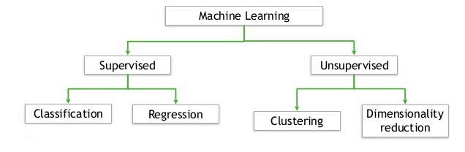
La modélisation
#

Slide 14

L’évaluation et le déploiement
#
La précision

Slide 15
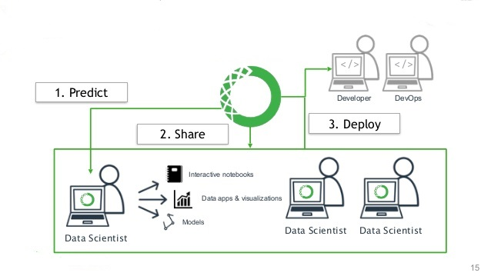
Le déploiement
#

Slide 16




La ToolBox
#

Slide 17



La ToolBox
#

Slide 18

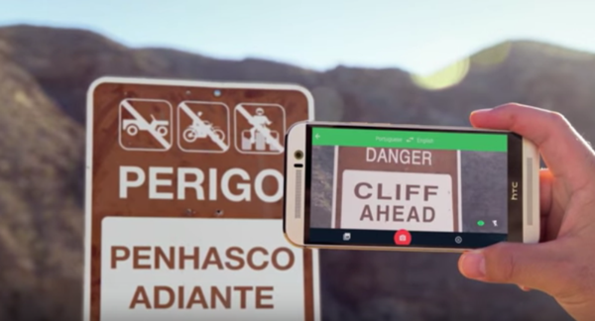
Tensor Flow.
#
Deep Learning
C++ / Python

Slide 19


What to do Next ?!
#

Slide 20
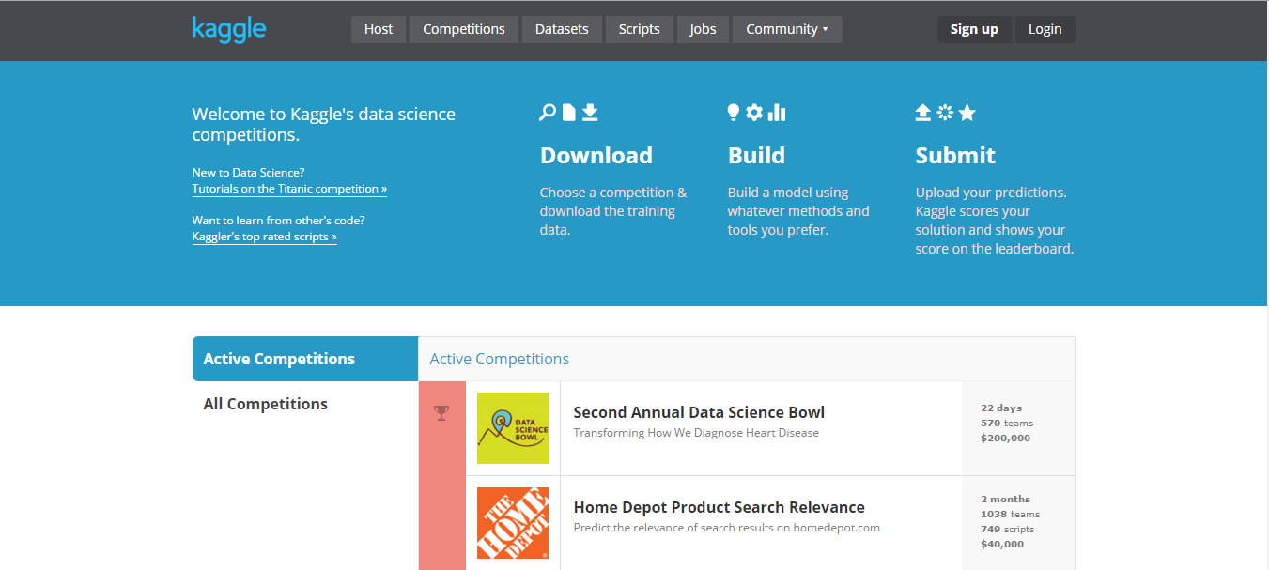

Slide 21
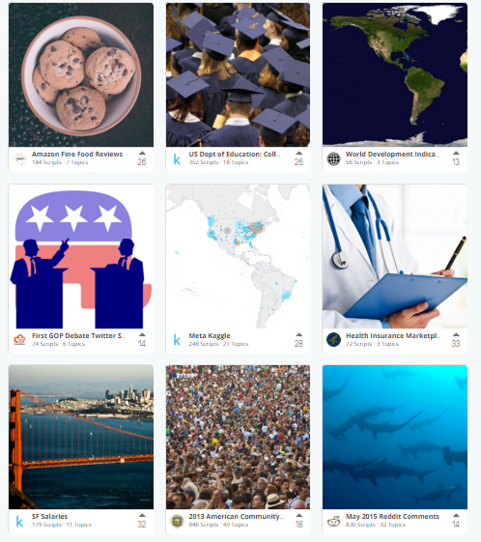

Slide 22
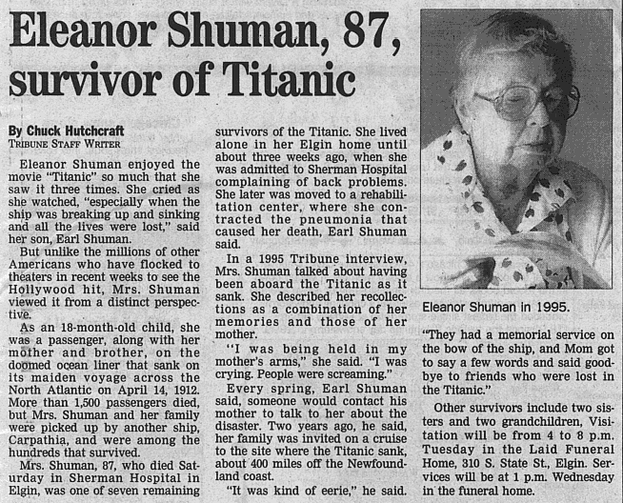
https://www.kaggle.com/c/titanic

